Slide 1

1~4月考核报告
报告人：张亮坤
导师：魏微
汇报时间：2024.04.29

Slide 2
目录
课题背景
使用SiTCP完成与PC的数据收发工作
DDR3的调试工作
循环读写测试
实际上板测试
后续工作计划

Slide 3
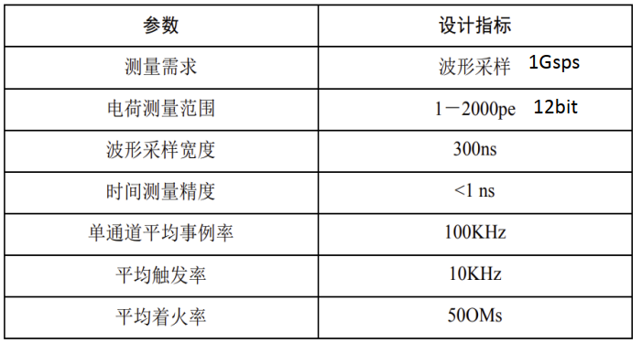
背景：HUNT项目（Huge Underwater high-energy Neutrino Telescope）
水下高能中微子探测示意图:
方案：无硬件全局触发的前端数字化方案。
设计指标：
在水下布置约 30 立方公里有效体积的高能中微子望远镜。
共2304串，每串由24个光学模块连接组成。
光学模块设计：
· 玻璃密封舱
· 光敏器件
· 标定系统
· 机械支撑系统
· 电子学系统（含电源）
· 传感器探头
DDR3芯片
光学模块示意图及实物
电子学样板
Notes:
对电流镜来说，m要换为偶数，原因：画版图时，d和s是分开的，一个d，一个s，（s是寄生参数不敏感的，d是寄生参数敏感的），m为偶数的寄生参数小一点。

Slide 4
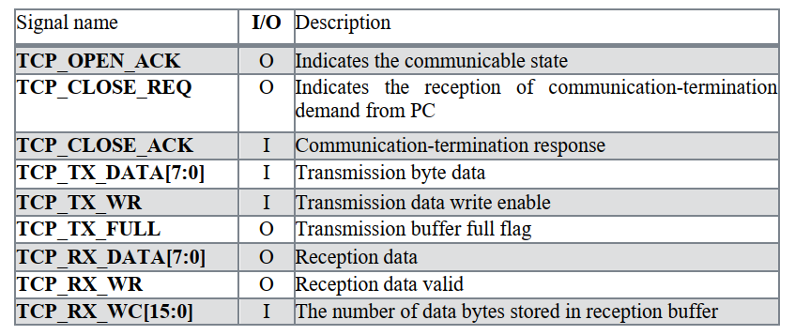
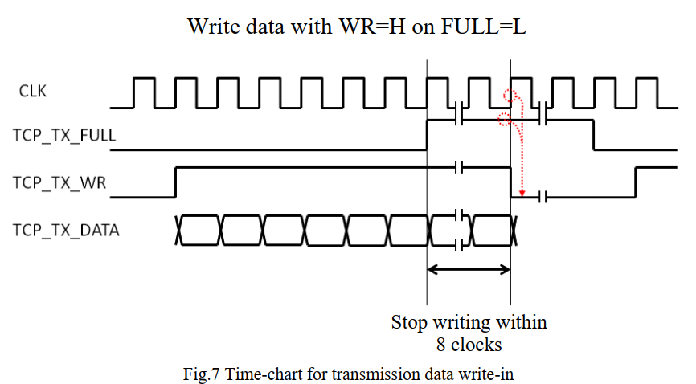
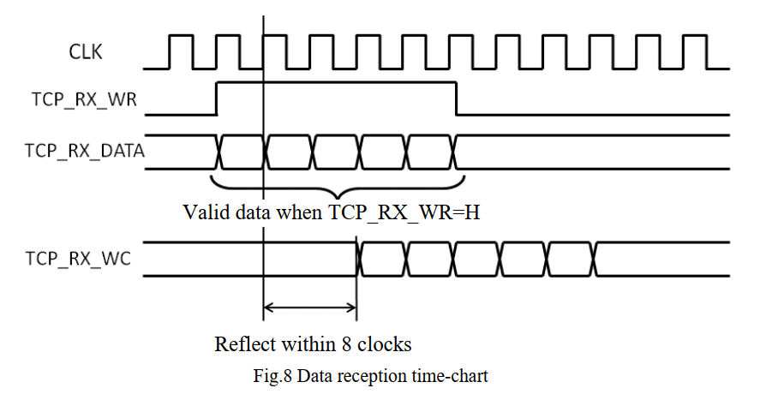
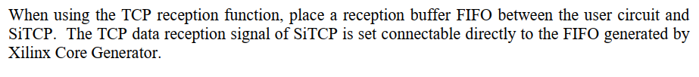
使用SiTCP完成与PC的数据收发
阅读SiTCP Manual，其中与数据传输相关的部分：
SiTCP的读写时序：
user I/F中的TCP I/F
SiTCP写入数据TCP_TX_DATA
需要加入同步FIFO以完成TCP接收功能
SiTCP读出数据TCP_RX_DATA
Notes:
对电流镜来说，m要换为偶数，原因：画版图时，d和s是分开的，一个d，一个s，（s是寄生参数不敏感的，d是寄生参数敏感的），m为偶数的寄生参数小一点。

Slide 5
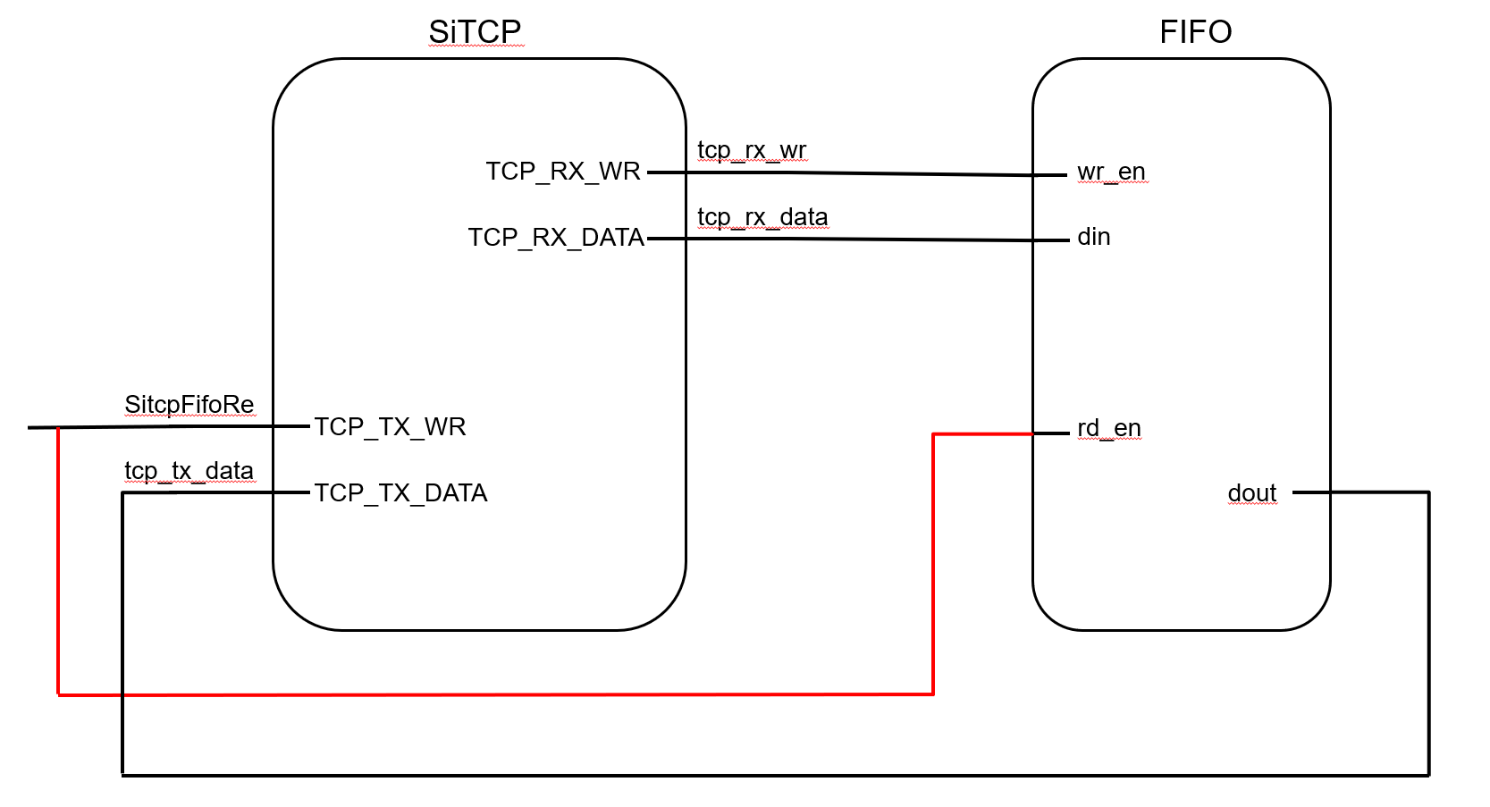
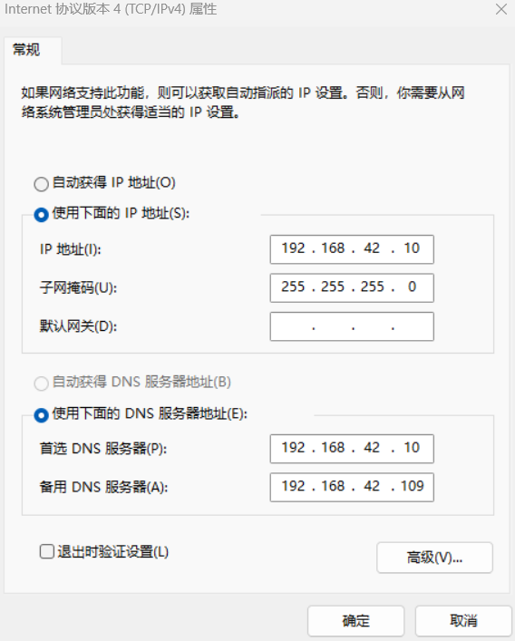
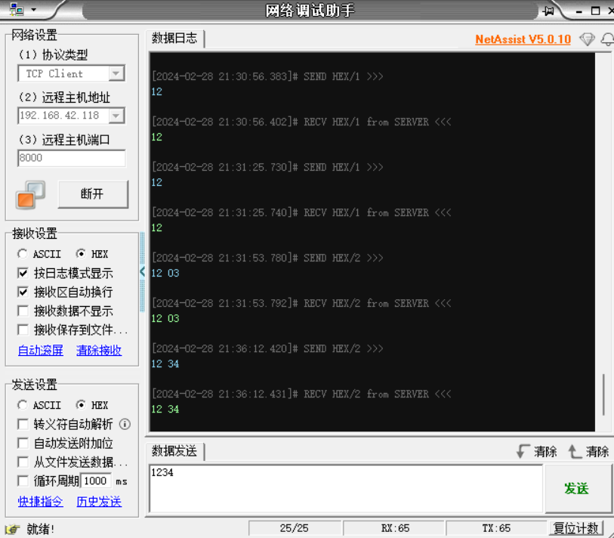
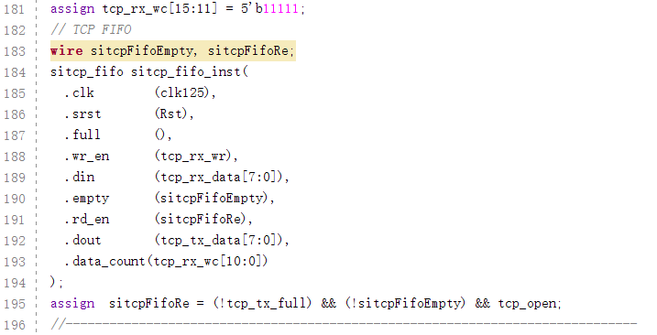
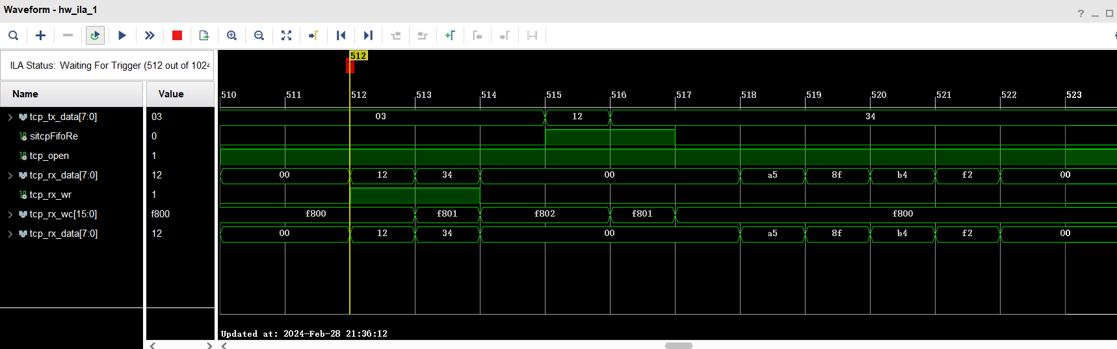
使用SiTCP完成与PC的数据互传
实际数据传输：
修改pc的ip地址：
在NetAssist中完成收发数：
数据传输环路的框图
在vivado中使用ILA查看波形：
对同步FIFO的例化
Notes:
对电流镜来说，m要换为偶数，原因：画版图时，d和s是分开的，一个d，一个s，（s是寄生参数不敏感的，d是寄生参数敏感的），m为偶数的寄生参数小一点。

Slide 6
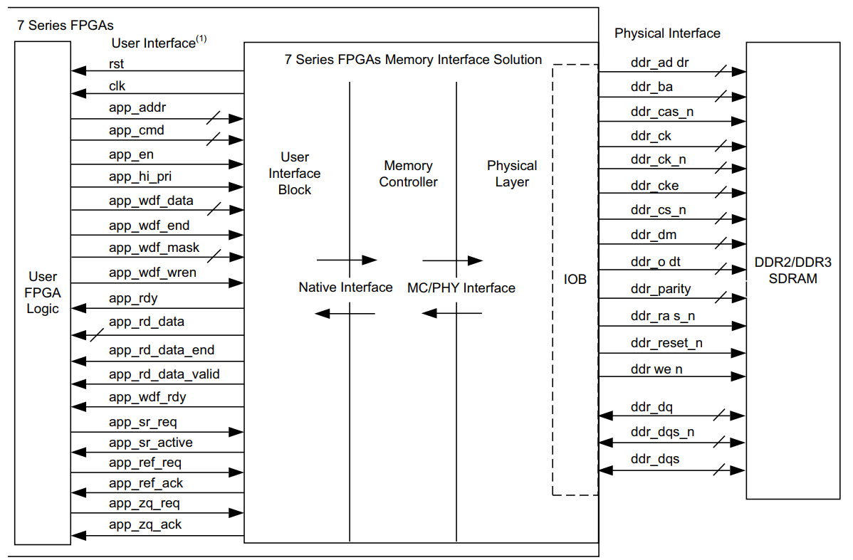
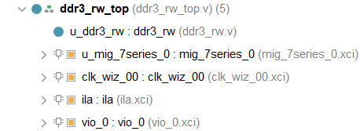
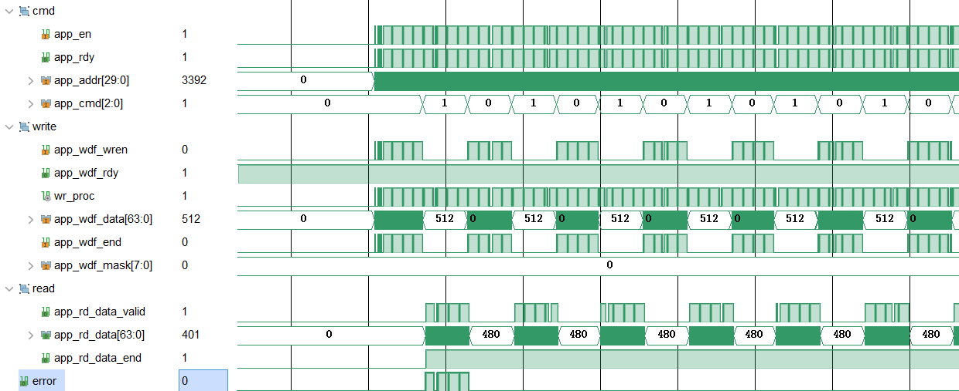
DDR3的调试
阅读数据手册，了解MIG ip核各部分的作用
对DDR3进行循环读写测试：
顶层模块：例化DDR3仿真模型与DDR3读写测试模块
读写测试模块：写入512个数据（0~511），写入完成后依次读出。
如果读出数据不对应，则拉高error信号。
行为级仿真结果：
MIG ip核正确处理UI端的命令，并正确向DDR3中写入/读取数据。
根据官方给出的example，了解DDR3的工作过程：
在DDR3内存接口的初始化和校准过程已经完成（init_calib_complete=1）后，可以开始通过MIG ip核对DDR3进行读写操作。

Slide 7
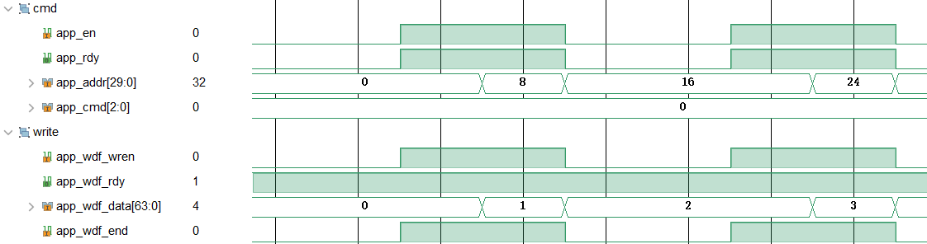

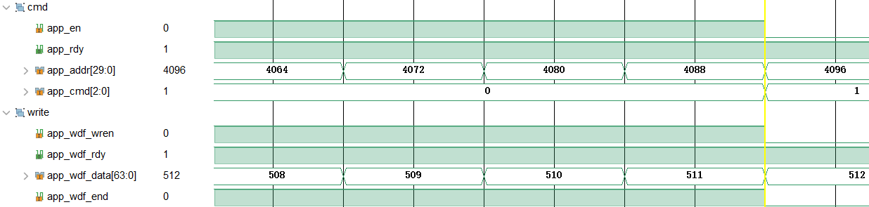
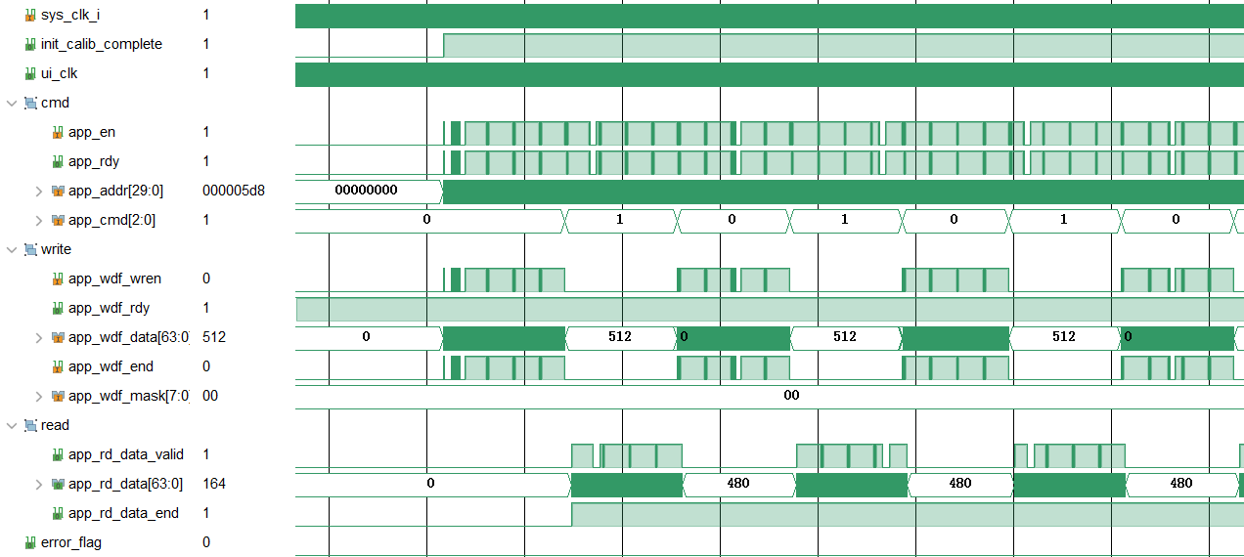
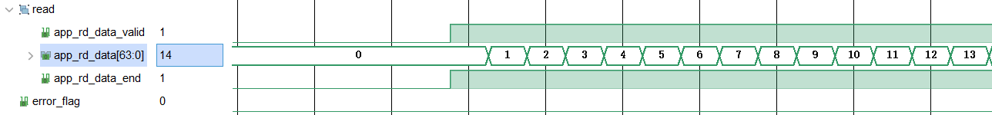
DDR3的调试
对DDR3进行循环读写测试：
数据写入：
对比官方例程中的仿真文件，对仿真文件进行修改：
通过在ddr3_rw_top和ddr3_model引入一个中间寄存器，
可以帮助确保仿真环境更准确地模拟硬件的实际行为。
数据读出：

Slide 8
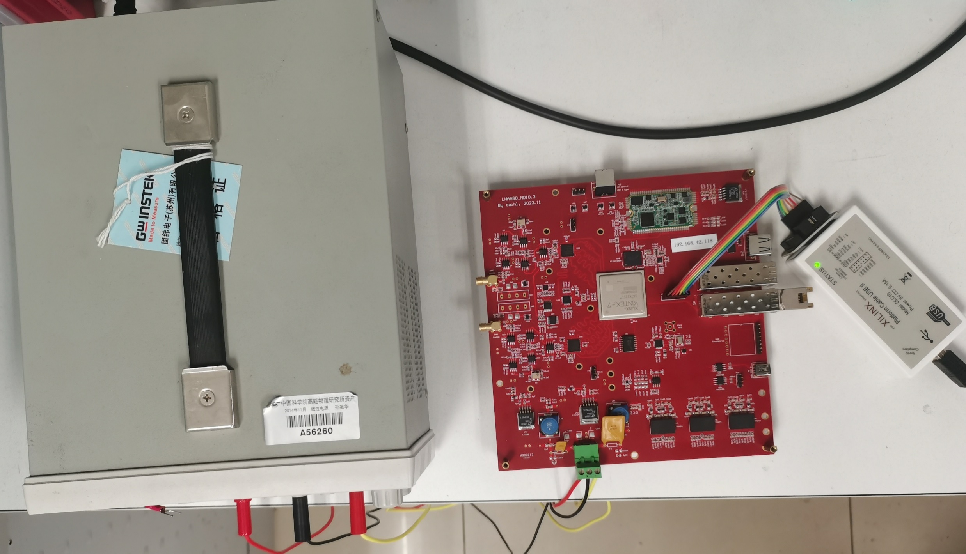
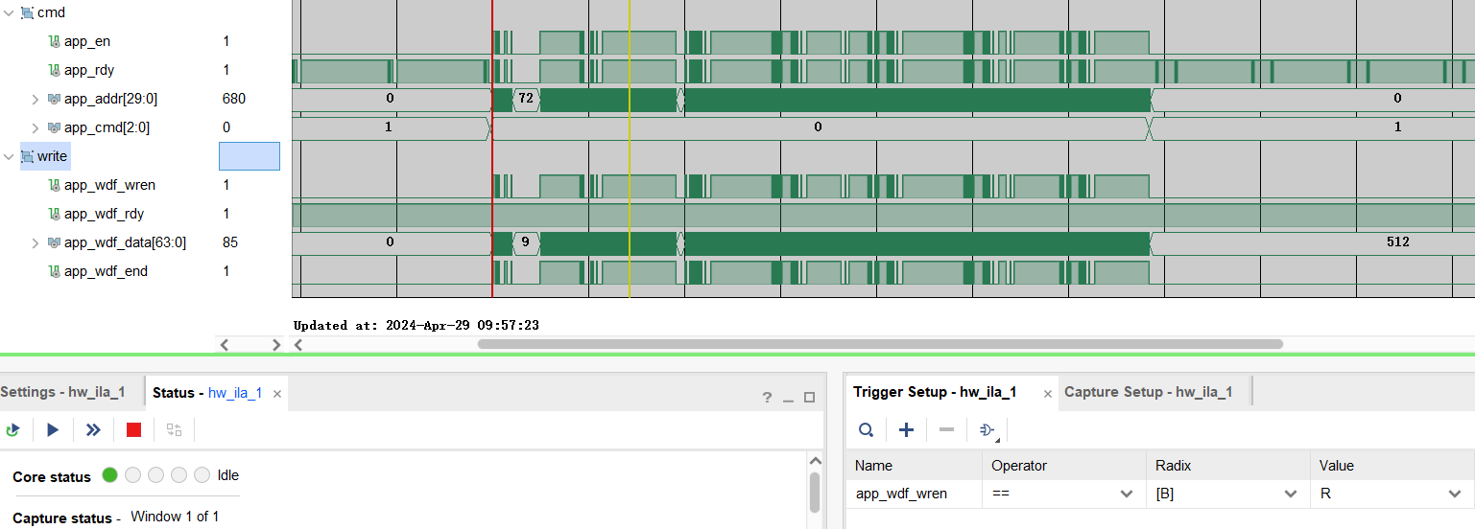
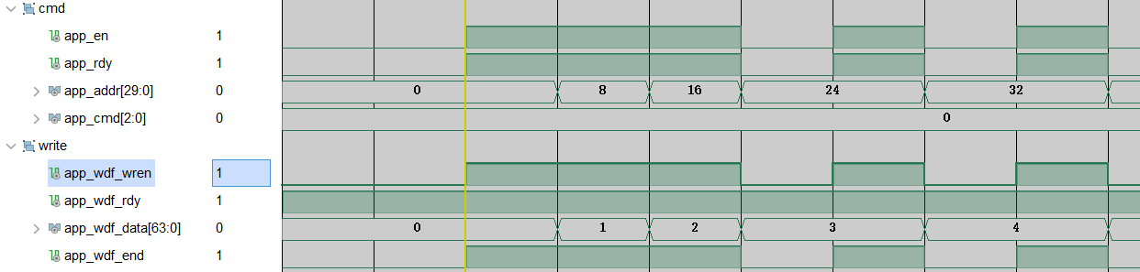
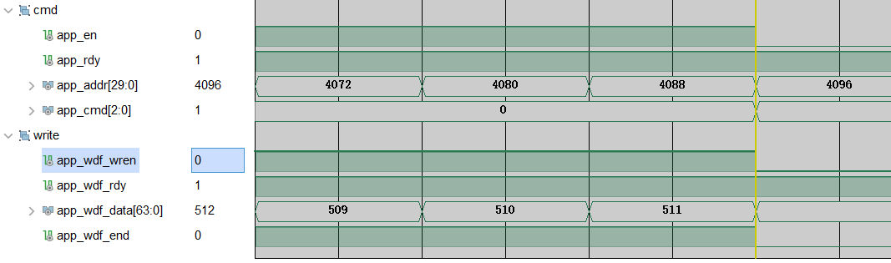
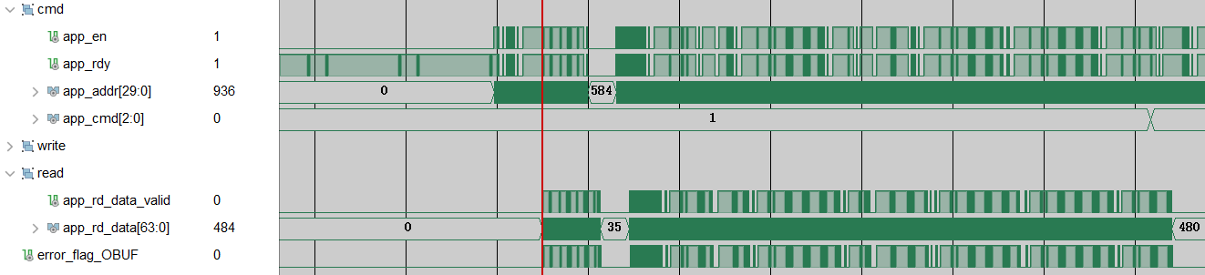
DDR3的调试
对DDR3进行循环读写测试：
编写好.xdc文件后，进行实际上板测试。
通过VIO中的vio_start_write控制数据的写入：
通过VIO中的vio_start_read控制数据的读出：
读取数据是从12开始，而不是从0开始。

Slide 9
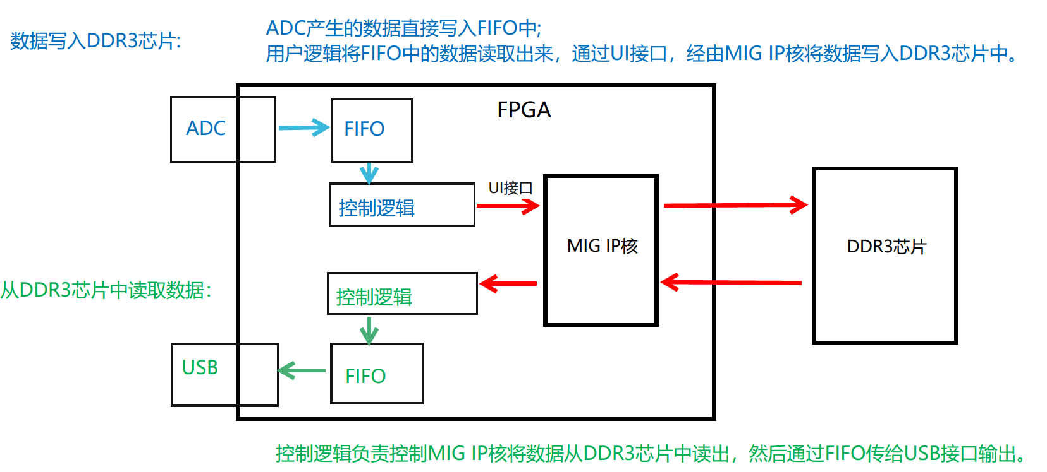
后续工作安排
对DDR3进行全地址的读写测试；
双端口DDR3控制器的编写工作。
新的PCB板的设计

Slide 10
谢谢

